Slide 1
Консультационный центр - современная форма открытого взаимодействия образовательной организации с родителями.
Единый методический день
по теме
«Актуальные вопросы реализации современной образовательной практики в системе дошкольного образования»
МДОУ «Детский сад «Сосенка», г. Устюжна
Учитель-логопед:
Кристина Александровна Зуева
20.04.2023 г.

Slide 2
Законодательная, нормативно-правовая база деятельности Консультационного центра
Федеральный закон от 29.12.2012 № 273-ФЗ «Об образовании» в РФ статья 64. Дошкольное образование пункт 3.
Письмо Министерства образования и науки Российской Федерации от 15.11.2013 № НТ-1139/08 «Об организации получения образования в семейной форме»
Семейный кодекс Российской Федерации от 29.12.1995 № 223- ФЗ (ред. от 02.07.2013)
Конституция Российской Федерации от 12.12.1993 (с учетом поправок, внесенных Законом РФ о поправках к Конституции РФ от 30.12.2008 № 6- ФКЗ, от 30.12.2008 №7-ФКЗ)
Федеральный закон от 21.07.1998 №124 ФЗ «Об основных гарантиях прав ребенка в Российской Федерации»
Положение о консультационном центре МДОУ «Детский сад «Сосенка» от 31.08.2017 №1

Slide 3
Документы, регламентирующие работу консультационного центра .
Положение о консультационном центре
Заявление родителей (законных представителей)
Журнал регистрации личных заявлений
Журнал учета работы специалистов
Журнал посещаемости, консультаций, занятий и т.д.
Договор между родителем и ДОУ
Ежегодные отчеты о работе консультационного центра

Slide 4
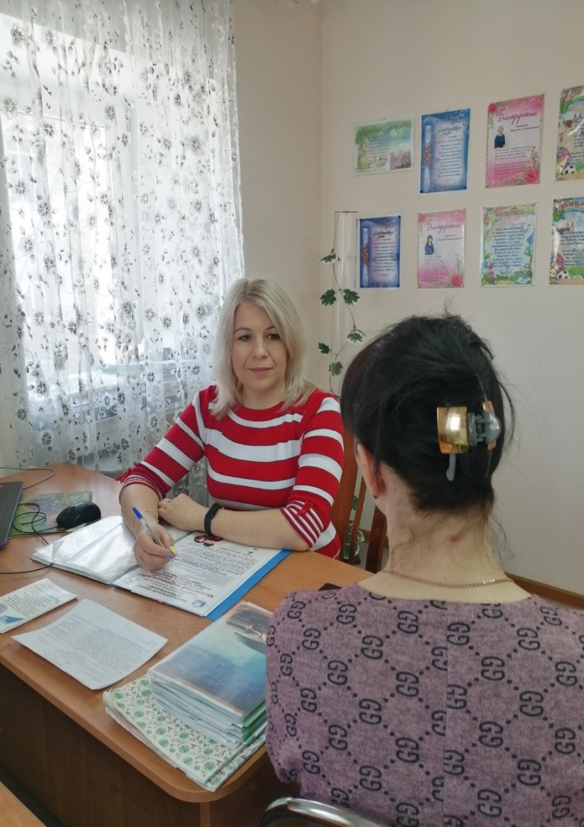
Консультационный центр создан с целью повышения психолого-педагогической компетентности родителей (законных представителей), воспитывающих детей дошкольного возраста в форме семейного образования.

Slide 5
Основные задачи Консультационного центра:
оказание помощи родителям (законным представителям) по вопросам воспитания, обучения и развития детей раннего и дошкольного возраста
оказания содействия родителям (законным представителям) в социализации детей дошкольного возраста, получающих дошкольное образование в форме семейного образования
проведение (с согласия родителей (законных представителей) психолого-педагогической диагностики развития детей раннего и дошкольного возраста и на ее основе коррекции и комплексной профилактики различных отклонений в физическом, психическом и социальном развитии детей раннего и дошкольного возраста
проведение (с согласия родителей (законных представителей) психолого-педагогической диагностики детей старшего дошкольного возраста по определению их готовности к обучению в школе и консультирования родителей с целью обеспечения равных стартовых возможностей детей при поступлении в школу

Slide 6
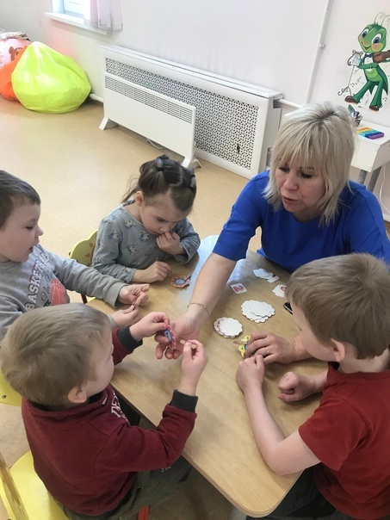
Основные направления деятельности Консультационного центра ДОУ: - диагностическое - консультационное -коррекционно-развивающее - профилактическое -просветительское

Slide 7
Потребители услуг Консультационного центра
Родители (законные представители), обеспечивающие получение
детьми дошкольного образования в форме семейного
Родители с детьми дошкольного возраста, в том числе от 0 до 3 лет,
не посещающих дошкольные образовательные организации
Родители с детьми дошкольного возраста
с особыми образовательными потребностями

Slide 8
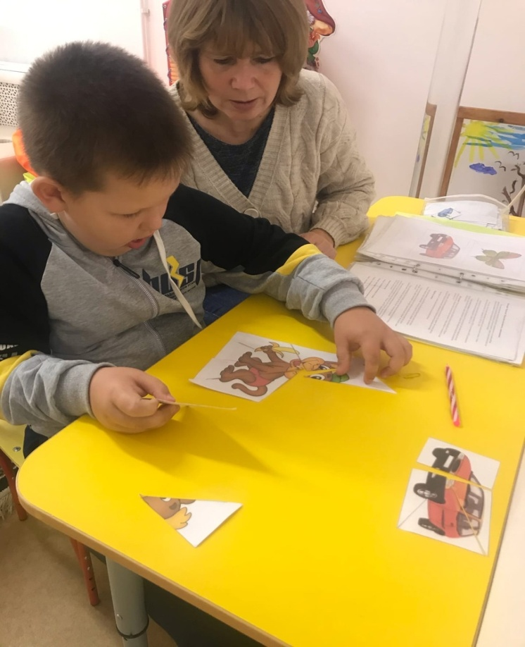
Организация психолого-педагогической помощи родителям и детям в Консультационном центре строится на основе интеграции деятельности специалистов: - педагога-психолога, - учителя-логопеда, - учителя-дефектолога - заместитель заведующего

Slide 9
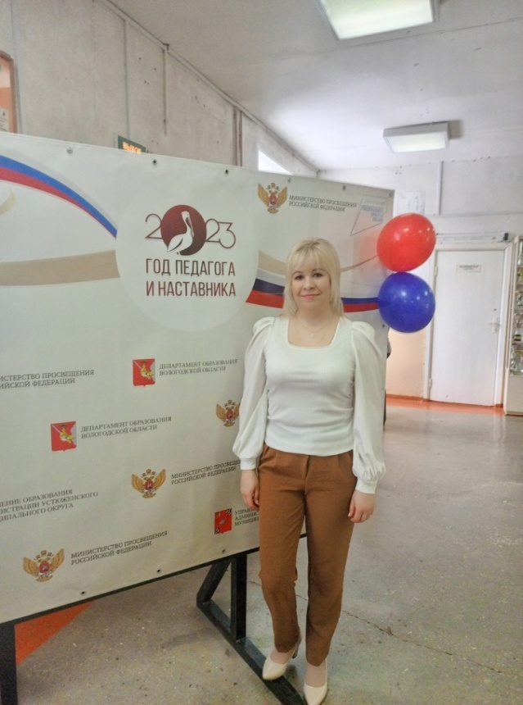
Учитель-логопед: - выявляет уровень речевого развития ребёнка и информирует взрослых о том, как помочь малышу избавиться от речевых недостатков, какие речевые игры и упражнения использовать - дает рекомендации по проведению развивающих речевых игр в домашних условиях -организует и проводит индивидуальные занятия с детьми в присутствии родителей (законных представителей) - осуществляет коррекционно-развивающую деятельность с целью развития артикуляционного аппарата, мелкой моторики, слуха и речи ребёнка - проводит индивидуальные и подгрупповые консультации для родителей (законных представителей) с целью обучения приёмам постановки звуков, развития грамматического строя речи, связной речи - направляет детей со сложной структурой дефекта на ПМПК.

Slide 10
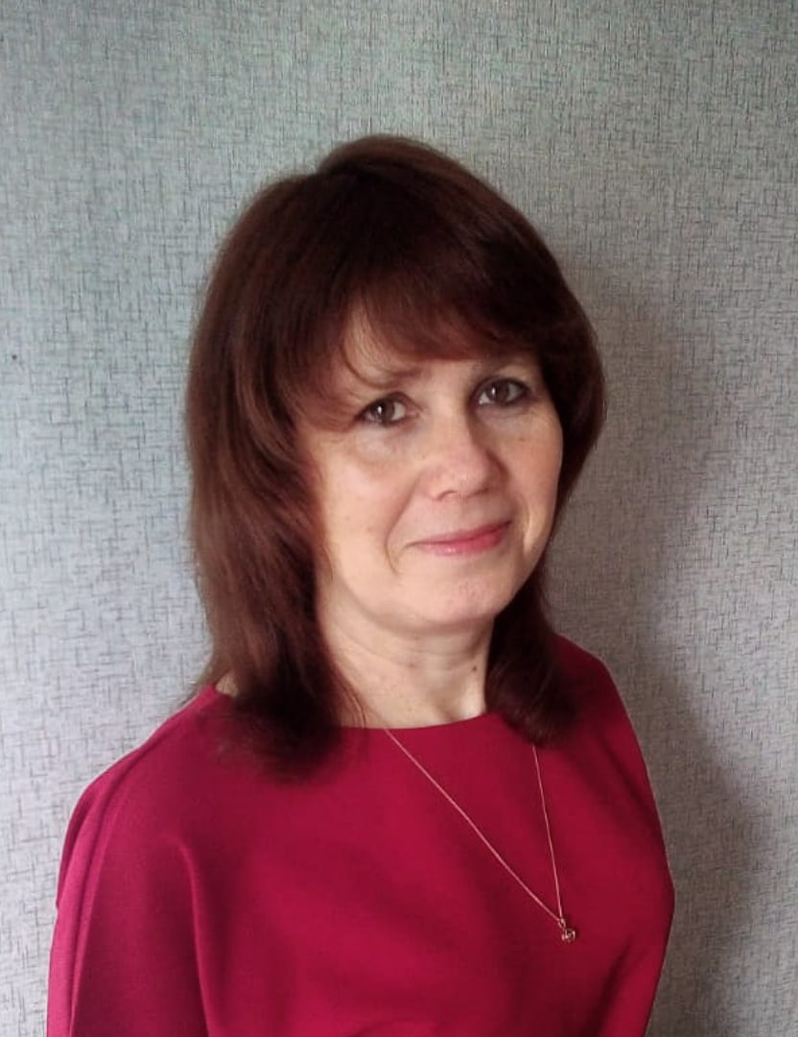
Педагог-психолог:
-определяет степень отклонений в развитии дошкольника, а также различного рода нарушений социального развития,
- проводит их психолого-педагогическую коррекцию;
- контролирует, диагностирует психическое развитие ребенка,
- оказывает консультативную и методическую помощь родителям (законным представителям) по вопросам воспитания, обучения и развития детей дошкольного возраста;
- оказывает родителям (законным представителям) помощь в решении задач психологической готовности детей к обучению в школе;
- составляет индивидуальные программы развития ребенка с подбором игровых упражнений для использования их в условиях семьи.
- направляет детей со сложной структурой дефекта на ПМПК

Slide 11
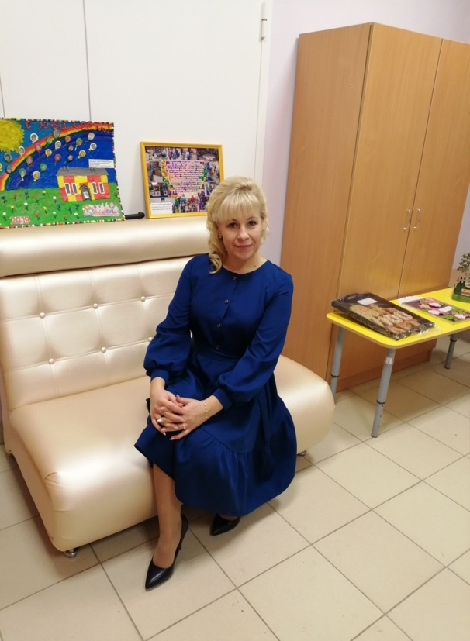
Учитель-дефектолог: - проводит диагностику интеллектуального развития детей дошкольного возраста, - устанавливает причины проблемных форм развития в результате диагностического обследования и анамнестических данных по заключению психиатра и врача невролога, - организует и проводит индивидуальные занятия с детьми в присутствии родителей (законных представителей), - консультирует родителей о возможных путях коррекции отклонений в интеллектуальном развитии ребёнка, - направляет детей со сложной структурой дефекта на ПМПК

Slide 12
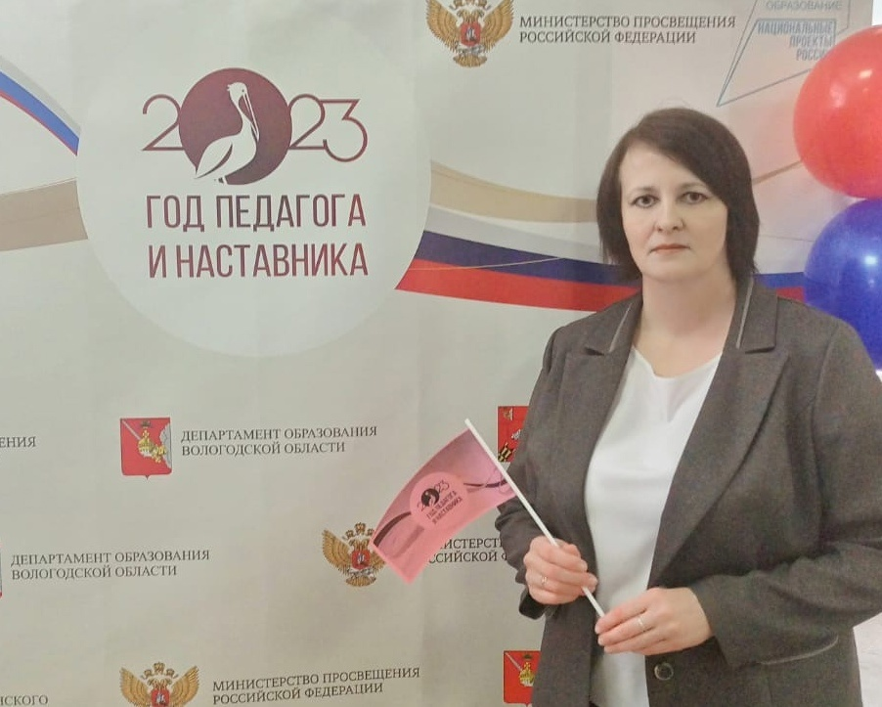
Заместитель заведующего: - оказывает консультативную поддержку родителям (законным представителям) по вопросам развития и воспитания ребенка; - разрабатывает методические рекомендации и проводит консультации для родителей (законных представителей) детей, не посещающих Учреждение; - организует педагогическое просвещение родителей (законных представителей), направленное на обучение по организации воспитательного процесса в условиях семьи; - определяет задачи, формы, методы педагогической работы с воспитанниками, используя современные образовательные технологии

Slide 13
Порядок оказания помощи, включает в себя следующий алгоритм: - поступление запроса любым удобным способом, по телефону, лично в устной или письменной форме - занесение запроса в журнал регистрации - оформление согласия на обработку персональных данных - занесение сведений о семье в журнал учета семей -заключение договора между образовательной организацией и родителями (законными представителями) в случае возникновения необходимости в длительном (более трех обращений) сотрудничестве для оказания помощи -непосредственно осуществление консультирования в различных формах определенных запросом.

Slide 14
Деятельность Консультационного центра вносит вклад в развитие системы дополнительных бесплатных услуг, обеспечивающих индивидуальное развитие и воспитание детей, не посещающих дошкольные образовательные организации

Slide 15
СПАСИБО ЗА ВНИМАНИЕ!

